Slide 1
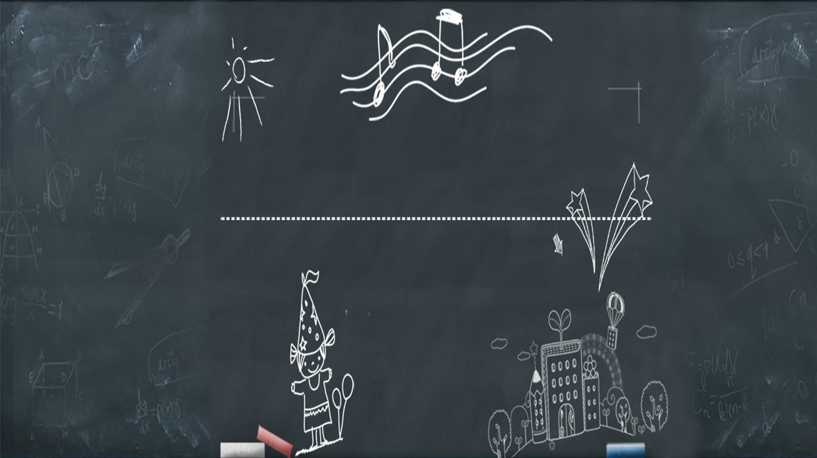


防止重复请求的几种策略
主讲人：蔡文豪

Slide 2




场景
解决方向
具体策略

Slide 3




场景
简单定义
短时间内发起多次请求
出现场景
表单重复请求是在web应用中最常见、而且带来很多麻烦的一个问题。出现场景例如：
1）点击提交按钮多次（高频率高并发）
2）点击刷新按钮（F5刷新）
3）使用浏览器后退按钮重复之前的操作，导致重复提交表单
4）构造HTTP请求URL重复发起请求

Slide 4
解决方向
1
尽量避免重复请求的发生
优化方向：业务（12306）、产品方面（设计）、开发人员
2
当重复请求发生时，处理重复请求
类型：低频低并发、高频高并发
具体做法：拦截请求、避免生成重复数据

Slide 5
具体策略
方案一：表单携带验证token
在Session中存放特殊标志，当表单页面被请求时，生成一个特殊的字符标志字符串，存放在Session中，同时放在客户端表单的隐藏域中。接收表单数据时，检测标志字符串是否存在，并立即删除它，然后正常处理数据。
优点：抵御XSCF跨站请求伪造攻击；实现简单；
缺点：对于多进程的应用，得先共享多进程的Session，才能应用此方案；需客户端配合实施。

Slide 6
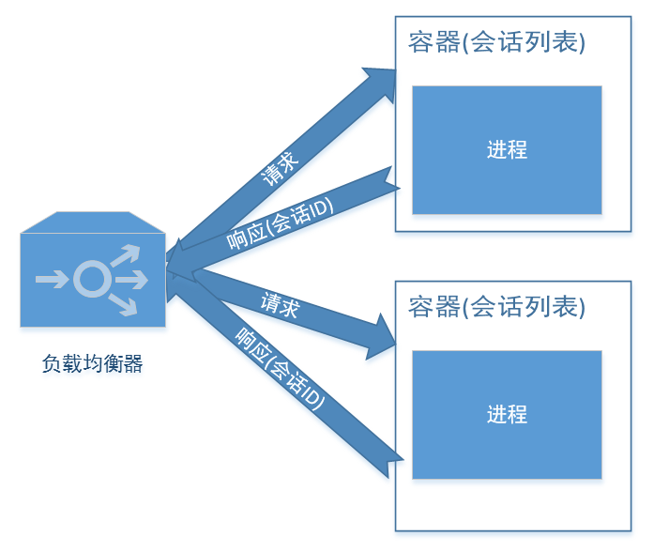
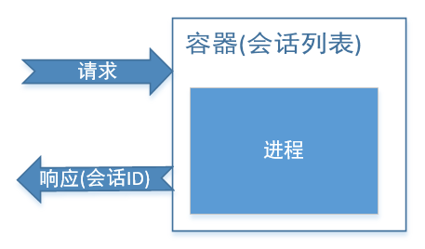
具体策略

Slide 7
具体策略
方案二、利用数据库主键冲突（唯一约束）
例子：用户领取优惠券，且每个用户每张优惠券只能领取一次
优点：实现简单有效（防止重复数据生成）；对于作为唯一约束来实现的情况无能为力；
缺点：并未实际解决重复请求的问题，大量重复请求的压力仍然压到数据库系统上，对于本就压力大的系统来说，有时候就是压倒骆驼的最后一根稻草。

Slide 8
具体策略
方案三、简单分布式锁
本地锁（线程共享）
锁的满足条件：
1）存在共享资源（竞争条件）
2）原子性（一个操作或多个操作要么全部执行且执行过程不被打断，要么就不执行
3）可见性（当多个线程同时访问同一个变量时，一个线程修改了这个变量的值，其他线程能够立即看得到修改的值）
具体实现：利用Redis的incr命令的原子性和可见性，把需要共享的资源作为key存入Redis中。Incr命令是可以对key进行加减法的命令。加锁原则：第一个执行加1的线程获得锁（从0开始加），之后获取到的key值大于等于1就代表已加锁，为空则表示未加锁。同时为了防止加锁后，由于进程崩溃未来得及释放锁，加入锁过期机制。

Slide 9
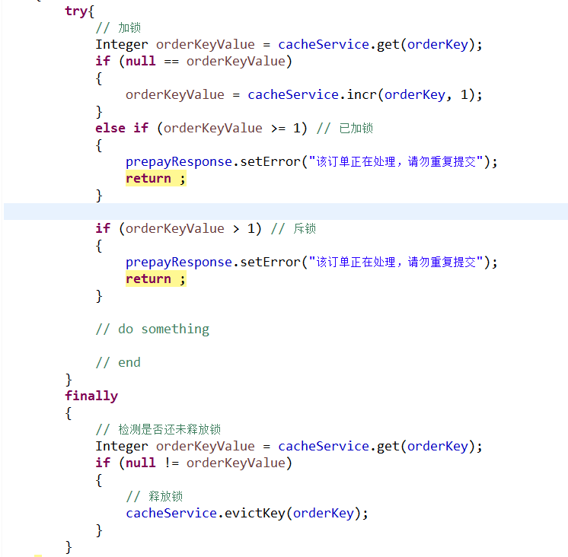
具体策略

Slide 10
谢谢观看
主讲人：蔡文豪

